Slide 1
Znamenite biljke i životinje mog kraja
Miroslav V., 4.razred

Slide 2
Biljke
Moj kraj je dom mnogim biljkama i livadskom cvijeću, te brojnim šumama bukve i hrasta.
Neke od znamenitih biljaka koje se ističu u mom kraju su maslačak, kamilica, čičak, majčina dušica.

Slide 3
Maslačak
Nalazimo ga na svakoj livadi, pašnjaku i u vrtovima.
Ima žute cvjetove, te ljekovita svojstva.

Slide 4
Kamilica
Raste na poljima, šumskim livadama, obroncima gdje ima dosta sunca.
U sredina cvjeta je žuta, a oko sredine ima bijele cvjetove raspoređene u krug.
Od nje se pravi čaj, te ima ljekovita svojstva.

Slide 5
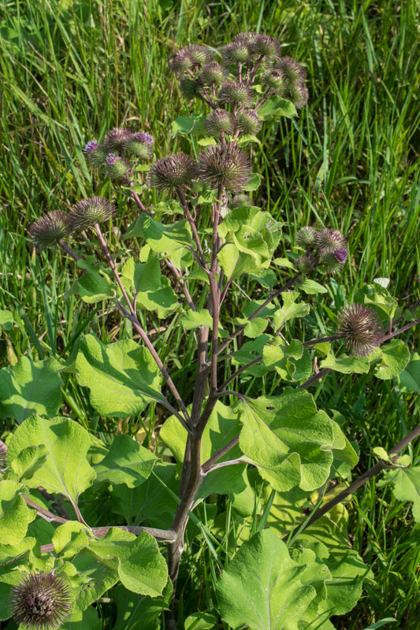
Čičak
Raste uz puteve, na livadama i zapuštenim zemljištima.
Ima ljubičaste cvjetove, koji sadrže mnogo sjemenki. Oko cvijeta ima listove koji završavaju s kukicama. Kad se ti listovi osuše postanu čvrsti, te se s njima zakače za dlaku životinja, za ljudsku odjeću i na taj način se šire sjemenke.

Slide 6
Životinje
Jedna od glavnih djelatnosti mog kraja je poljoprivreda, posebno stočarstvo.
Zbog toga ima dosta ovaca i krava.
U brojnim šumama mog kraja kriju se mnoge divlje životinje poput srne, zeca, vuka, lisice, medvjeda, divlje svinje i mnogih drugih.

Slide 7
Ovca
Zbog brojnih brdskih i planinskih pašnjaka moj kraj je pogodan za uzgoj ovaca.
Ovce mogu imati bijelu, crnu ili neku nijansu između vune.

Slide 8
Divlja svinja
Ima smeđe krzno s oštrom dlakom.
Voli se brljati u blatu.
Možemo je vidjeti u gustim šumama, na poljoprivrednim površinama.
Hrani se s raznim voćem, žirem, kukuruzem i žitaricama na poljoprivrednim površinama.

Slide 9
Medvjed
Najveća životinja mog kraja, zovu ga i kraljem životinja.
Imaju smeđu dlaku, žive u planinama.
Zimu provode spavajući u brlogu.
U proljeće jede mladu travu, ljeti šumsko bobičasto voće, u jesen se hrani domaćim i divljim voćkama, a pred početak zimskog sna s lješnjacima, orasima, žirom.

Slide 10
Hvala na pažnji!

